Slide 1

자바(JAVA)기반 하이브리드 개발자과정
이 소 영
yisy0703@naver.com
https://github.com/Soyoung-Yi/mega_IT
\\192.168.20.72

Slide 2

C
C++
JAVA
Python
…
JSP
Spring
Android
with DBMS, HTML, CSS, JS, jQuery
프로그래밍언어
컴퓨터 프로그래밍언어를 이용해서
프로그램(컴퓨터를 제어하는 명령어들의 집합)을 만드는 행위.

Slide 3
일정
JAVA 5~6주
DB (oracle, MySQL) 2주
웹표준(HTML, CSS, JavaScript, jQuery) 3주
JSP & Servlet 웹 프로그래밍 4주
개별 프로젝트 1주
Spring (MyBatics) 2.5주
Spring 팀 프로젝트 3주
안드로이드 앱 프로그래밍 1주
포트폴리오 작성
취업지원팀 : 이력서 특강, 취업특강 등

Slide 4
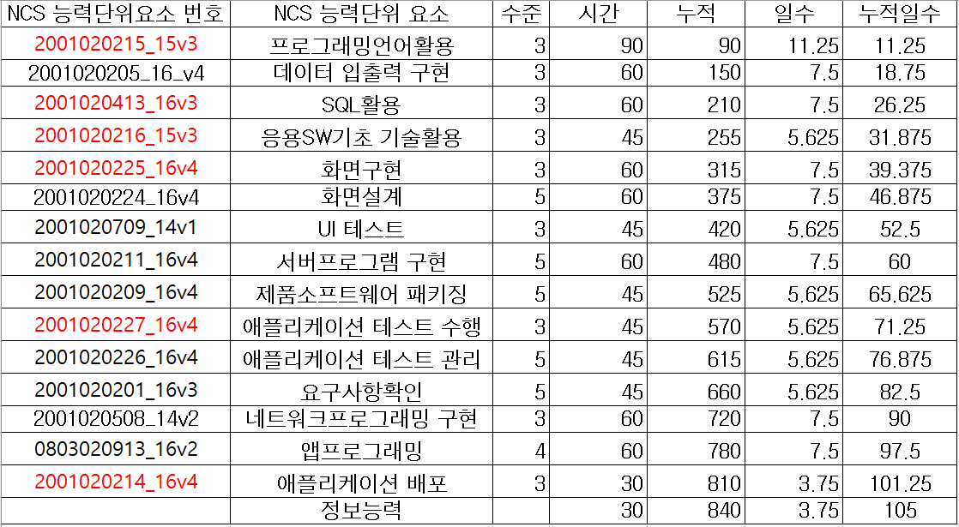
과정평가형 (NCS.go.kr참조)

Slide 5
시스템 폴더 관리
d:\mega_IT\DOWNLOAD : 개발환경을 위한 다운로드 파일
d:\mega_IT\IDE : 통합개발환경 폴더
d:\mega_IT\source : 수업시간 개발 소스
d:\mega_IT\노트 : 교안 노트
d:\mega_IT\취업 : 취업에 관련된 정보 및 이력서 포트폴리
오(버전 관리 중요)

Slide 6
시스템 설치
Vaccine(V3) 다운로드 & 설치 https://www.ahnlab.com/
TeamViewer https://www.teamviewer.com/ko/

